Slide 1
论文研究进展汇报
基于混合优化算法的地震采样点智能筛选方法研究
在减少地震数据采集量的同时，通过智能优化算法选择更合理的采样位置，提高缺失地震道的重建精度。具体来说，假设原本有120条地震道，现在只允许保留36条、60条或84条，需要通过优化算法决定保留哪些道，而不是简单地随机选择。为此，采用模拟退火与局部搜索相结合的自适应混合优化算法，通过降低采样布局的傅里叶相干性寻找更优的采样位置，同时引入最大间距约束，避免采样道分布过于集中。此外，还设计了先导道机制，即提前获取少量地震道，从中提取信号特征，辅助后续选道优化。完成选道后，使用曲波重建、f-k 重建等方法恢复缺失地震道，并通过隐藏道上的信噪比SNR评价重建质量。为了验证算法效果，分别在合成数据、Viking 真实地震数据和 F3 叠后地震数据上开展实验，并与 Jitter、SA_Mu 等方法进行比较。
实验发现，保留道数越多，重建效果通常越好，但傅里叶相干性更低并不一定意味着重建精度更高，自适应算法在 F3 数据集上也没有超过 Jitter 基准。与此同时，NoRecycle 对照实验表明，自适应算法的部分优势来自对剩余搜索预算的充分利用。
Notes:
数据与图件来源：
D:\Desktop\sci\IrrGeometryDesign\README.md
D:\Desktop\sci\IrrGeometryDesign\data\public\viking_line12_small\preview.png
当前为研究进展汇报。主任务是在固定保留道数和评价预算下研究几何筛选与缺失道恢复。图为FFID53、453、953的实测炮集固定窗口，显示采用逐图分位数截幅，存储数据未因此改变。当前尚未完成学校格式定稿。

Slide 2
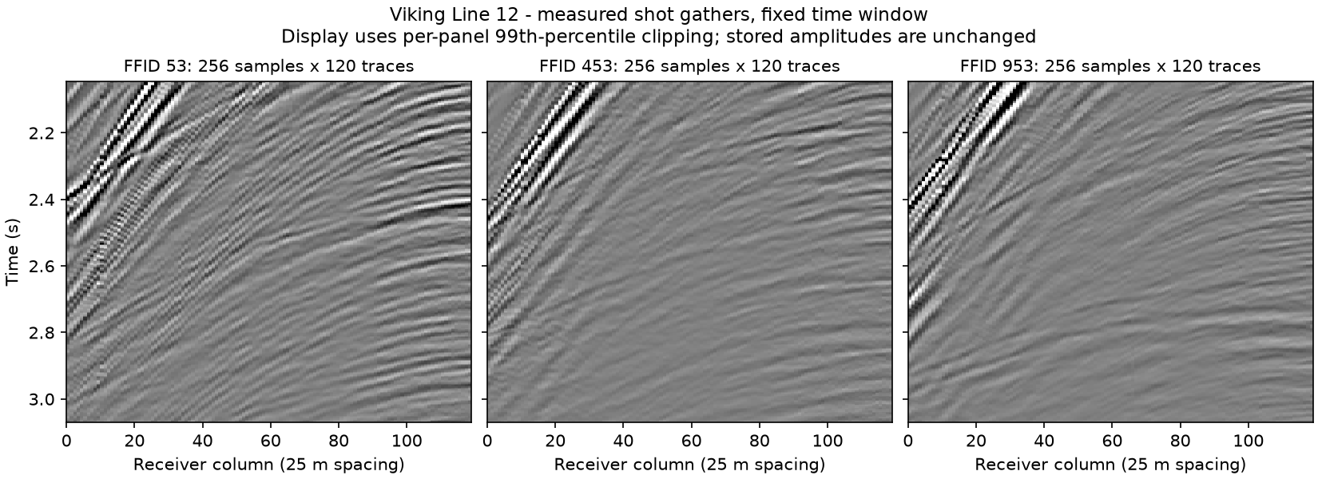
论文研究进展汇报
基于混合优化算法的地震采样点智能筛选方法研究
这张图展示了 Viking 测线中三个不同炮集在同一时间窗内的实测波形，每个炮集包含 120 道、256 个时间采样点。横轴表示接收道位置，纵轴表示记录时间，黑白条纹代表振幅变化。图中可以看到连续的倾斜和弯曲条带，说明相邻地震道之间存在一定的空间关联，这为后续利用已观测道重建缺失道提供了基础。
Notes:
数据与图件来源：
D:\Desktop\sci\IrrGeometryDesign\README.md
D:\Desktop\sci\IrrGeometryDesign\data\public\viking_line12_small\preview.png
当前为研究进展汇报。主任务是在固定保留道数和评价预算下研究几何筛选与缺失道恢复。图为FFID53、453、953的实测炮集固定窗口，显示采用逐图分位数截幅，存储数据未因此改变。当前尚未完成学校格式定稿。

Slide 3
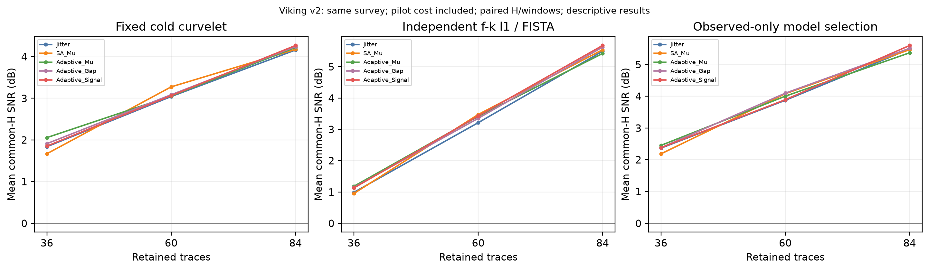
共同隐藏道平均SNR（dB）
这张图比较了五种选道策略在三种重建方式下的表现：固定曲波重建、固定 f-k 重建，以及利用已有观测候选配置中选择重建模型。横轴是保留的地震道数，纵轴是共同隐藏道上的平均信噪比，数值越高表示预测误差相对越小。总体来看，保留道数从 36 增加到 84 时，各方法的重建效果都有改善。不同选道策略的排名会随道数和重建方式变化，说明选道和重建需要结合起来评价。
保留道数 | 固定冷曲波 | 固定f-k | 内部选择
36 | 1.865 | 1.080 | 2.353
60 | 3.104 | 3.379 | 3.989
84 | 4.213 | 5.554 | 5.487
3 / 5
Notes:
数据与图件来源：
D:\Desktop\sci\IrrGeometryDesign\figures\research\viking_robust_20261026\recovery.png
D:\Desktop\sci\IrrGeometryDesign\results\viking_robust_20261026\analysis\overall_means.csv
三档为36、60、84道，对120候选道分别保留30%、50%、70%，包含12个强制先导道。内部选择用八个固定候选和[0,1]幅度系数，只读取观测道内部验证结果。固定曲波是冷启动40次，固定f-k为弱正则80次。五布局均值先按冻结条件汇总。恢复选择的增益不能全部归因于混合布局。最高密度下固定f-k为5.5544dB，内部选择为5.4869dB。

Slide 4
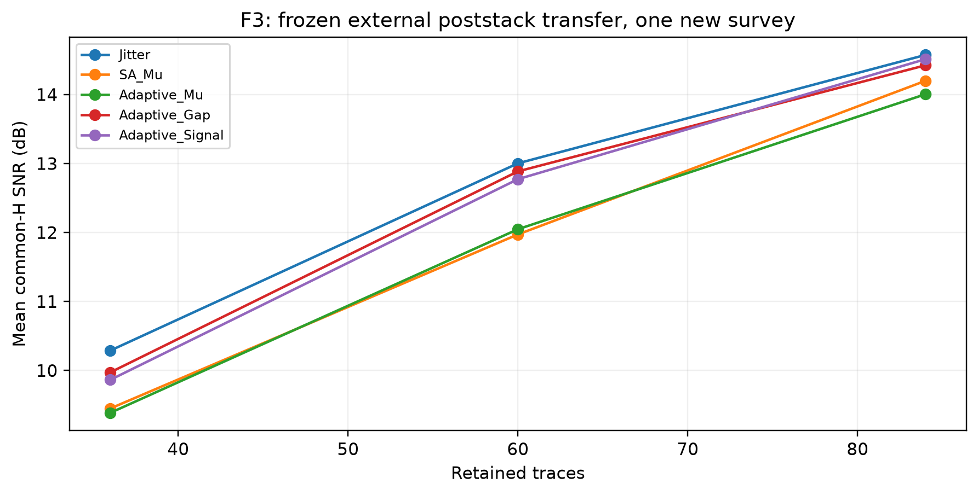
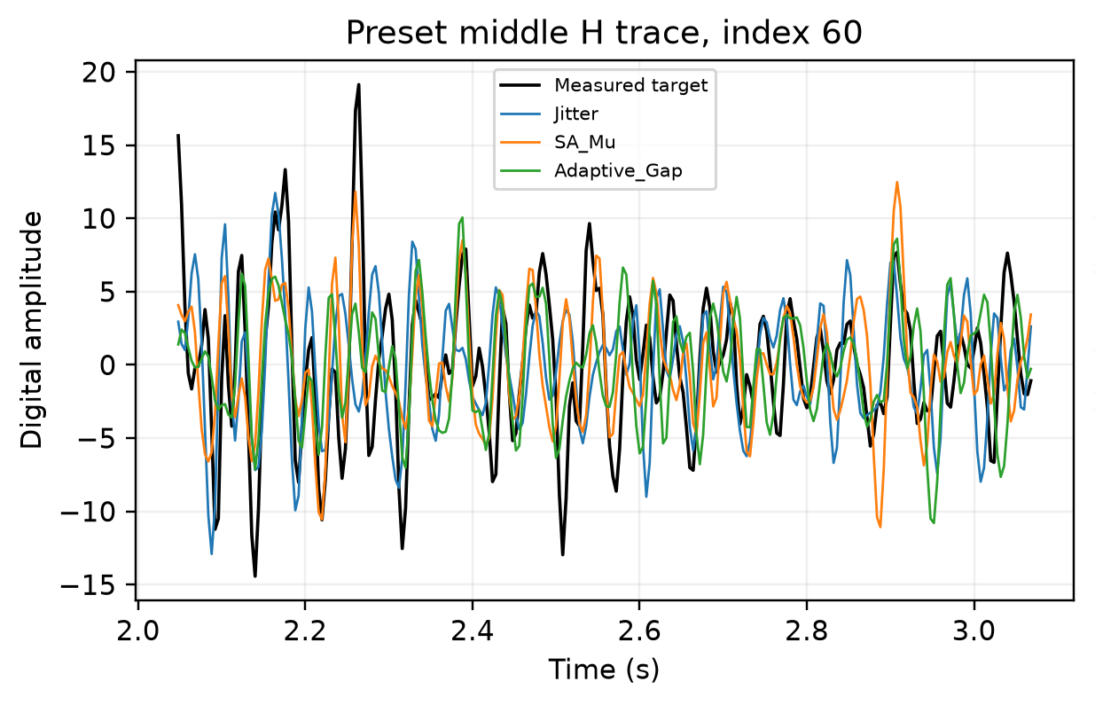
F3叠后工区
Viking隐藏道波形
这张图将已有方案用于一个新的 F3 叠后地震数据集，检验不同选道策略的重建表现。图中五种方法的平均信噪比均随保留道数增加而上升；其中，Jitter 在 36、60 和 84 道三种条件下的平均信噪比均最高。这表明，在本次迁移实验中，较复杂的自适应选道方法没有稳定超过 Jitter 基准。
这张图选取一条预先指定的隐藏道，将其实测波形与 Jitter、SA_Mu 和 Adaptive_Gap 三种选道方案得到的预测波形叠加。黑线是实测目标，彩线是预测结果，横轴为时间，纵轴为数字振幅。从图中可以看到，预测波形能够跟随一部分振荡变化，但某些峰谷的大小和出现时间仍有偏差。
外部结果尚未证明混合方法普遍更优
Notes:
数据与图件来源：
D:\Desktop\sci\IrrGeometryDesign\figures\research\f3_transfer_20261027\recovery.png
D:\Desktop\sci\IrrGeometryDesign\results\f3_transfer_20261027\means.csv
D:\Desktop\sci\IrrGeometryDesign\results\f3_transfer_20261027\recovery.csv
D:\Desktop\sci\IrrGeometryDesign\figures\research\viking_robust_waveforms_20261026\waveform.png
D:\Desktop\sci\IrrGeometryDesign\results\viking_quality_20261027\waveform_means.csv
F3方案在读取波形值前冻结，270案例、126搜索、2496次成功原生调用。三邻近剖面是一个新增工区的相关条件，未按外层成绩调参。215例选线性插值，55例选暖曲波。右图显示原波形图的左侧子图，示例为预先指定的FFID453、2.048至3.072秒窗口、随机H、m60、seed94217、index60；示例未按最高分挑选。下方RMS与相位数值来自全部1215案例的内部选择，不是该单个示例。RMS比理想值1。相位在0.02至0.24周期/采样点、去均值/Hann窗后按目标谱能量加权。两个资料源绝对分数不能相减解释算法增益。

Slide 5
当前问题 | 下一步工作
算法优势 尚未稳定优于SA | 明确预算利用贡献 分离布局与恢复作用
外部证据 新增工区仅F3 | 扩大独立工区验证

Slide 6
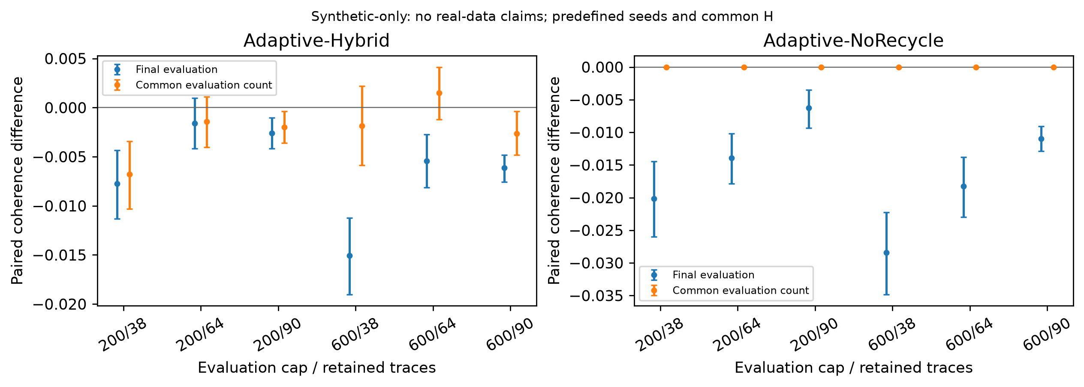
当前问题与下一步工作
当前问题 | 下一步工作
算法优势 尚未稳定优于SA | 明确预算利用贡献 分离布局与恢复作用
外部证据 新增工区仅F3 | 保持方案冻结 扩大独立工区验证
这张图通过合成实验比较自适应搜索与两种对照算法的相干性差异，数值低于零表示自适应方法的相干性更低。蓝点比较各算法结束时的最终结果，橙点比较双方使用相同评估次数时的结果。右图中橙点均为零，而蓝点为负，说明自适应方法与 NoRecycle 在共同搜索阶段的结果相同，最终优势主要来自停滞后继续利用剩余评估预算。这是几何指标上的结果，不能直接等同于实测重建效果的提升。
5 / 5
Notes:
数据与图件来源：
D:\Desktop\sci\IrrGeometryDesign\figures\research\repair_20261026\budget.png
D:\Desktop\sci\IrrGeometryDesign\results\repair_20261026\analysis\search_pairs.csv
D:\Desktop\sci\IrrGeometryDesign\results\repair_20261026\analysis\common_evaluation_pairs.csv
D:\Desktop\sci\IrrGeometryDesign\manuscript_sources\chinese\thesis.md
D:\Desktop\sci\IrrGeometryDesign\manuscript_sources\english\manuscript.md
显著性按24项比较族Holm校正。Adaptive对旧Hybrid终点4/6组显著，同实际次数1/6；对NoRecycle终点6/6组显著，同实际次数六组差均为0。对SAOnly及SA_Budget未建立稳定显著优势。合成恢复以6个结构模板为单位，24项校正比较均不显著。第4章已加入F3与波形诊断，第6章、英文结论与附录仍需充分同步。优先使用现有数据解释贡献，不根据已见F3成绩反复选择最有利设置。

Slide 7
候选配置 | 具体含义
零预测 | 将缺失道直接预测为零，作为基础对照。
线性插值 | 根据相邻已观测道进行插值，作为简单重建基准。
弱正则 f-k | f-k/FISTA 重建，迭代 80 次，使用较弱的稀疏约束。
强正则 f-k | f-k/FISTA 重建，迭代 80 次，使用较强的稀疏约束。
热启动曲波 | 利用已有初始估计开始曲波重建，迭代 40 次。
冷启动曲波 | 从预设初始状态开始曲波重建，迭代 40 次。
强阈值冷启动曲波 | 冷启动、迭代 40 次，但使用更强的曲波系数收缩阈值。
长迭代冷启动曲波 | 冷启动曲波重建，迭代 80 次，用来测试增加迭代次数的效果。

